Slide 1
Modul 1 Vytváříme vzory
Bádání 2 Opakování a střídání
Aktivita 1.2.1
Vzory s opakováním

Slide 2
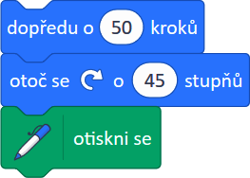
Modul 1  Bádání 2  Aktivita 1.2.1
Vzory s opakováním
Otevři projekt 13-Vzory opakuj
- když jsi online, Ulož jako kopii a k názvu projektu připiš svoje jméno
- když jsi off-line, Ulož do svého počítače a k názvu připiš svoje jméno
Klikni na připravený scénář dopředu-otoč se-otiskni se … znovu a znovu:
Jaký nejmenší počet kliknutí jsi potřeboval, aby vznikl úplný vzor?

Slide 3
Modul 1  Bádání 2  Aktivita 1.2.1
Vzory s opakováním
Přidej k tomuto scénáři blok opakuj _ krát.
Najdi nejmenší potřebný počet opakování, aby vznikl úplný vzor (dokud se dlaždice nedostane zpět na začátek).

Slide 4
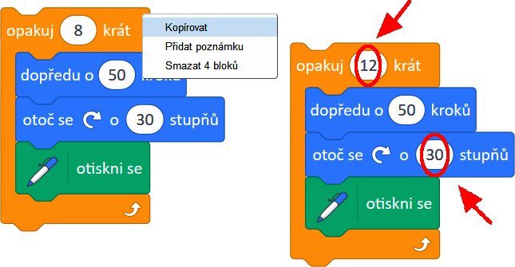
Modul 1  Bádání 2  Aktivita 1.2.1
Vzory s opakováním
Zduplikuj svůj scénář a změň v něm hodnoty.
Zkoumej různé vstupní hodnoty v blocích opakuj a otoč se a vytvoř další zajímavé vzory.

Slide 5
Modul 1  Bádání 2  Aktivita 1.2.1
Vzory s opakováním
Diskutujeme
Podařilo se ti vytvořit úplný kruhový vzor?
Když se přitom dlaždice dotkla okraje scény, co se stalo?
Jaké číslo jsi použil v bloku opakuj? Když bys ho změnil na menší nebo větší, co by se změnilo na výsledném vzoru? Vysvětli proč.
O kolik stupňů zatočila tvoje dlaždice po každém otisknutí?
Jak sis vybíral počet opakování pro svůj blok opakuj? A úhel pro otoč se?
O kolik stupňů se otočila tvoje dlaždice dohromady při otiskování vzoru? Je při kruhových vzorech celkové otočení vždy stejně velké?

Slide 6
Modul 1 Vytváříme vzory
Bádání 2 Opakování a střídání
Aktivita 1.2.2 Bez klávesnice
Počítáme úhly

Slide 7
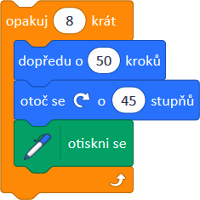
Modul 1  Bádání 2  Aktivita 1.2.2
Bez klávesnice: Počítáme úhly
počet opakování
o kolik stupňů zatočí dlaždice vpravo
dlaždice se celkově otočila o
8 45 stupňů ____ stupňů
____ ____ stupňů 360 stupňů
____ 36 stupňů ____ stupňů

Slide 8
Modul 1  Bádání 2  Aktivita 1.2.2
Bez klávesnice: Počítáme úhly
počet opakování
o kolik stupňů zatočí dlaždice vpravo
dlaždice se celkově otočila o
360
8 45 stupňů ____ stupňů
4
90
____ ____ stupňů 360 stupňů
10
360
____ 36 stupňů ____ stupňů

Slide 9
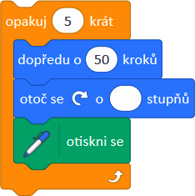
Modul 1  Bádání 2  Aktivita 1.2.2
Bez klávesnice: Počítáme úhly
počet opakování
o kolik stupňů zatočí dlaždice vpravo
dlaždice se celkově otočila o
5 ____ stupňů ____ stupňů
Rozšíření
Podaří se ti vypočítat všechna čísla pro tento vzor a scénář na jeho otisknutí?
____ ____ stupňů ____ stupňů

Slide 10
Modul 1  Bádání 2  Aktivita 1.2.2
Bez klávesnice: Počítáme úhly
počet opakování
o kolik stupňů zatočí dlaždice vpravo
dlaždice se celkově otočila o
72
360
5 ____ stupňů ____ stupňů
Rozšíření
Podaří se ti vypočítat všechna čísla pro tento vzor a scénář na jeho otisknutí?
6
60
360
____ ____ stupňů ____ stupňů

Slide 11
Modul 1 Vytváříme vzory
Bádání 2 Opakování a střídání
Aktivita 1.2.3
Střídavé vzory

Slide 12
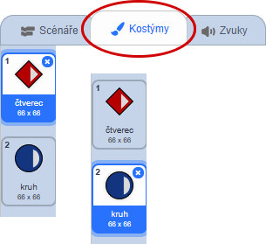
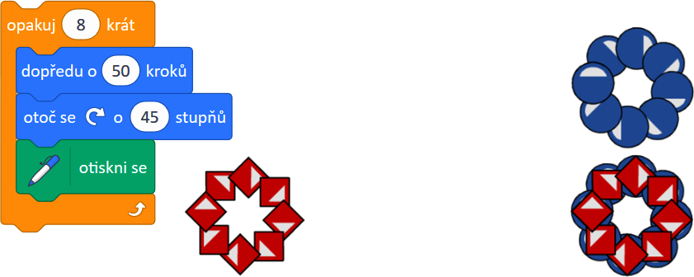
Modul 1  Bádání 2  Aktivita 1.2.3
Střídavé vzory
Pokračuj se svojí kopií projektu 13-Vzory opakuj
- Ulož jako kopii nebo Ulož do svého počítače a pozměň jméno projektu
Klikni na některý ze svých scénářů, aby vznikl kruhový vzor. Potom zvol jiný kostým a znovu vykonej ten stejný scénář.

Slide 13
Modul 1  Bádání 2  Aktivita 1.2.3
Střídavé vzory
Už nechoď na záložku Kostýmy, místo toho použij blok další kostým ve scénáři a vytvoř tento vzor:
Nyní naprogramuj některé z těchto anebo podobných vzorů, každý vzor vždy jediným scénářem.

Slide 14
Modul 1  Bádání 2  Aktivita 1.2.3
Střídavé vzory
Diskutujeme
Kde jsi vložil blok další kostým ve scénáři? Když ho přesuneš jinam, jak se změní výsledný vzor?
Použil jsi jeden další kostým nebo vícero? Dokázal jsi vytvořit celý vzor jediným scénářem a jediným kliknutím?
Kolik červených čtverců a modrých kruhů je ve tvých vzorech? Jak se střídají?

Slide 15
Modul 1 Vytváříme vzory
Bádání 2 Opakování a střídání
Aktivita 1.2.4 [Rozšíření]
Opakujeme a střídáme

Slide 16
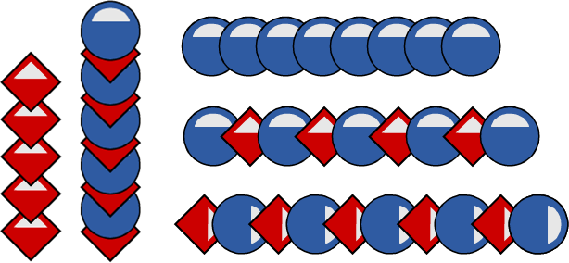
Modul 1  Bádání 2  Aktivita 1.2.4
[Rpzšíření] Opakujeme a střídáme
Pokračuj se svojí kopií projektu 13-Vzory opakuj
- Ulož jako kopii anebo Ulož do svého počítače a pozměň jméno projektu
Uprav svoje scénáře a zkus vytvořit tyto anebo podobné vzory.
zde jsou složitější vzory, zkus i je

Slide 17
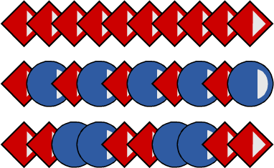
Modul 1  Bádání 2  Aktivita 1.2.4
[Rpzšíření] Opakujeme a střídáme
Diskutujeme
Jaké druhy vzorů sis vytvořil?
Vysvětli strategii, jak jsi postupoval. Měl jsi svůj plán, vydařil se ti?
Jaké typy střídání kostýmů jsi použil, jaké postupnosti vznikly?

Slide 18
Modul 1  Bádání 2
Na konci Bádání 2 už umím:
umím použít opakuj _ krát s několika bloky uvnitř,
umím najít nejmenší počet opakování, aby můj scénář vytvořil úplný kruhový vzor,
kliknutím na zelenou vlajku umím smazat scénu a začít od začátku,
ve scénářích používám i blok další kostým,
umím naprogramovat různé vzory se střídajícími se kostýmy,
jediným scénářem a jedním kliknutím vytvořím celý složitý vzor s vícero kostýmy.

Slide 19
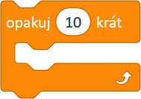
Modul 1  Bádání 2  Základní slovník
opakování opakované vykonání postupnosti bloků
řídící blok, který opakovaně vykoná v něm vložené bloky určený počet krát
příkaz, který pozastaví vykonávání dalších bloků scénáře na daný počet sekund, např. na 1 s, 3 s anebo 0.2 s
celkové otočení o kolik se postava otočí celkem při vykonání daného scénáře (např. o 360°)
kostýmy jedno anebo několik „oblečení“, které postava má a může si je na scéně „obléknouť“
přikáže postavě, aby si vyměnila současný kostým za následu- jící v jejím seznamu. Za posledním kostýmem následuje opět první
vzor pravidelně se opakující postupnost obrázků, které vytvoří postava otisknutím svých kostýmů

